Slide 1
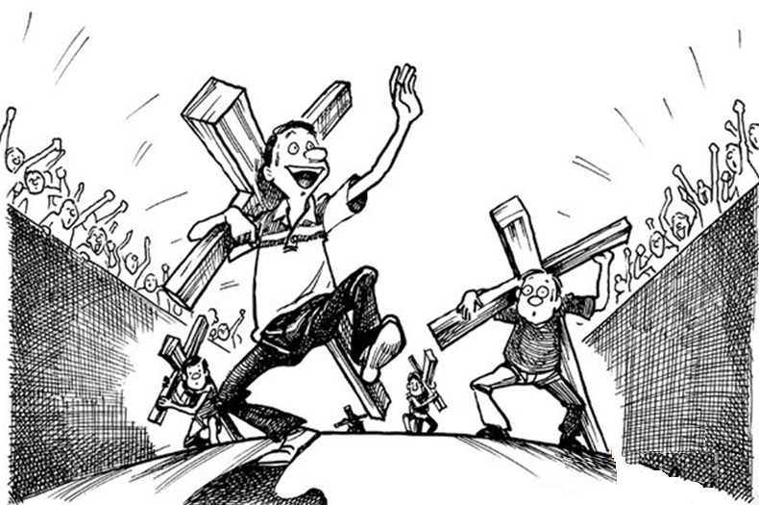
神国的价值观 (三)
29th July 2012
我是门徒 (下)
门徒的特征
约翰福音 15
1

Slide 2
复习：
我让异象掌管
我委身于细胞小组
3. 我是门徒
2

Slide 3
约翰福音 15：8
你们多结果子，
我父就因此得荣耀，
你们也就是我的门徒了。
3

Slide 4
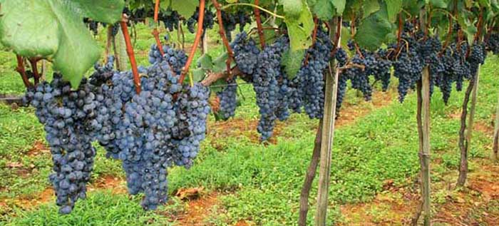
我拥有门徒的特征当我 ....
多结果子
服从命令
坚持到底
4

Slide 5
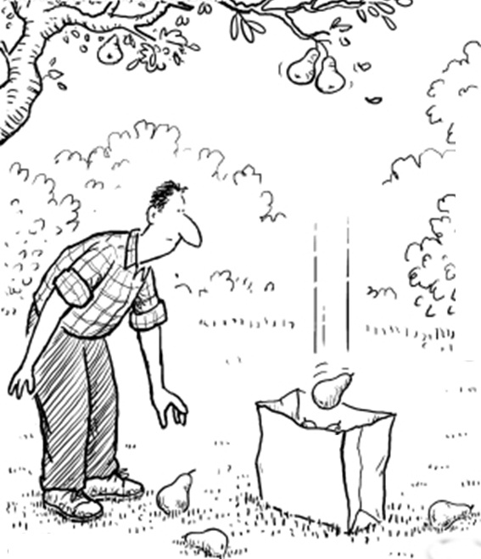
我拥有门徒的特征当我 多结果子
栽培者对果子的期望
多结果子
5

Slide 6
我拥有门徒的特征当我 多结果子
b. “凡属我不结果子的枝子，他就剪去；凡结果子的，他就修理干净，使枝子结果子更多。”(二节）
6

Slide 7
我拥有门徒的特征当我 多结果子
c. 我父就因此得荣耀 （8节）
7

Slide 8
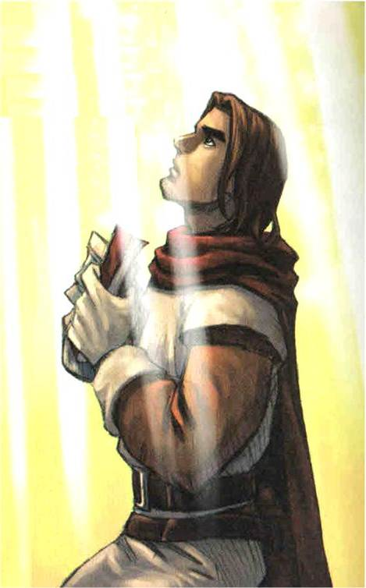
我拥有门徒的特征当我 多结果子
如何多结果子？
(七节）
─ “常在我里面”
─ “我的话也常在你们里面”
8

Slide 9
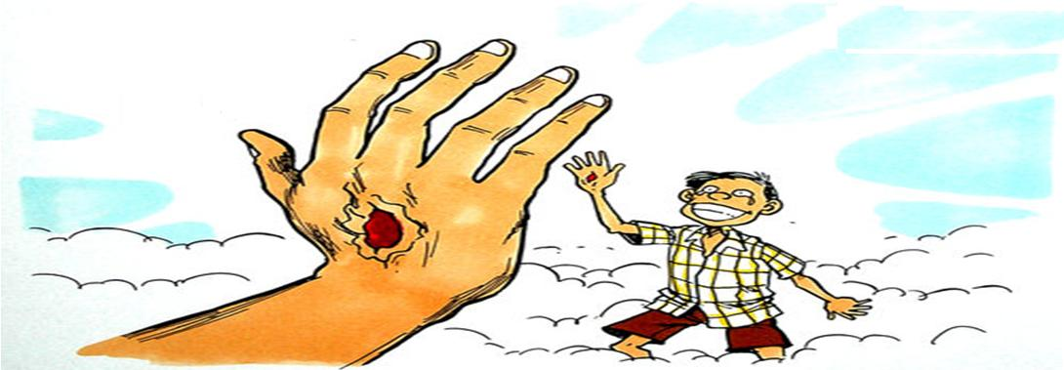
2. 我拥有门徒的特征当我 服从命令
如何证明我对耶稣的爱？
（14：21）
9

Slide 10
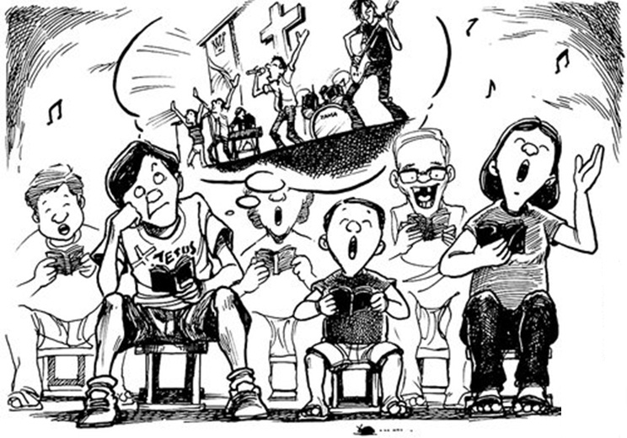
2. 我拥有门徒的特征当我 服从命令
以什么基础服从耶稣呢？
─ 朋友不是 仆人
─ 共享秘密
10

Slide 11
2. 我拥有门徒的特征当我 服从命令
怎样打开天窗？
─ 应允祷告的确据
11

Slide 12
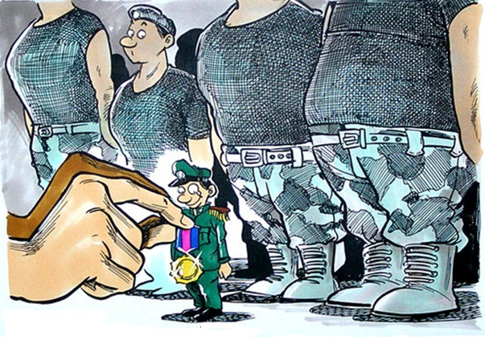
3. 我拥有门徒的特征当我 坚持到底
a. 必要 ─ 持续为耶稣见证
b. 允许 ─ 圣灵的能力
c. 好处 ─ 坚守信心
─ 到达终点
12

